Slide 1
CHỦ ĐỀ 3: CỘNG ĐỒNG ĐỊA PHƯƠNG
Bài 10: Cùng khám phá quang cảnh xung quanh

Slide 2
TIẾT 1

Slide 3
Em thích nhất cảnh nào nơi em sống?
Em sống ở làng quê hay thành phố?

Slide 5
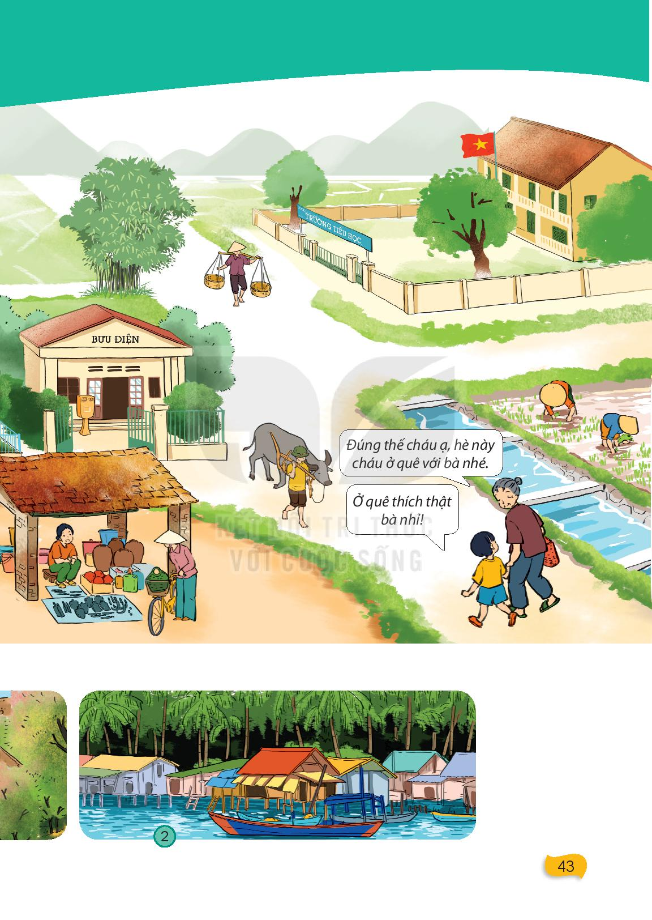
Em quan sát được gì về quang cảnh trong bức tranh?
Theo em, đây là cảnh ở đâu? Tại sao em biết?

Slide 6
Người dân ở đây thường làm gì?
Cảm xúc của Minh khi về thăm quê như thế nào?

Slide 8
Em thích cảnh trong bức tranh nào hơn? Vì sao?
Cảnh làng quê ở hai bức tranh có gì khác nhau?

Slide 10
TIẾT 2

Slide 12
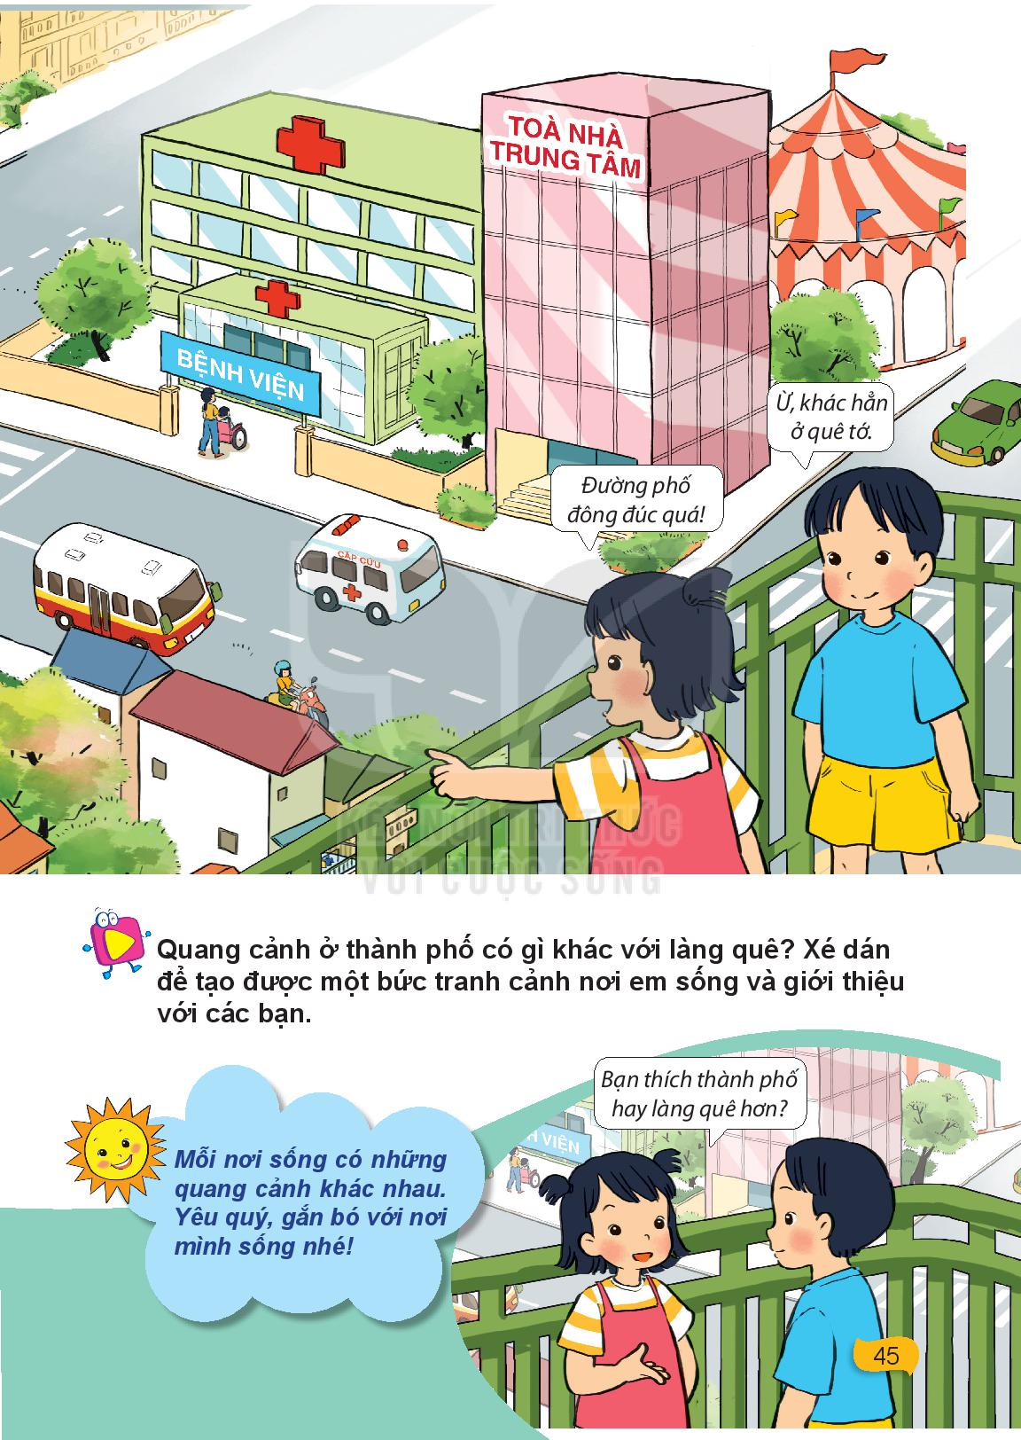
Em nhìn thấy gì trong tranh?
Người dân có những hoạt động nào ?

Slide 13
Minh và Hoa có suy nghĩ như thế nào?
Theo em, vì sao Minh lại phát biểu như thế?

Slide 15
Em thích khu phố nào hơn? Vì sao?
Khu phố ở tranh số 2 như thế nào?
Khu phố ở tranh số 1 như thế nào ?

Slide 17
Quang cảnh ở thành phố có gì khác với làng quê?
Thực hành xé dán tranh về nơi em sinh sống

